Slide 1
Responsive web design
工管三乙 106370211 黃平賢

Slide 2
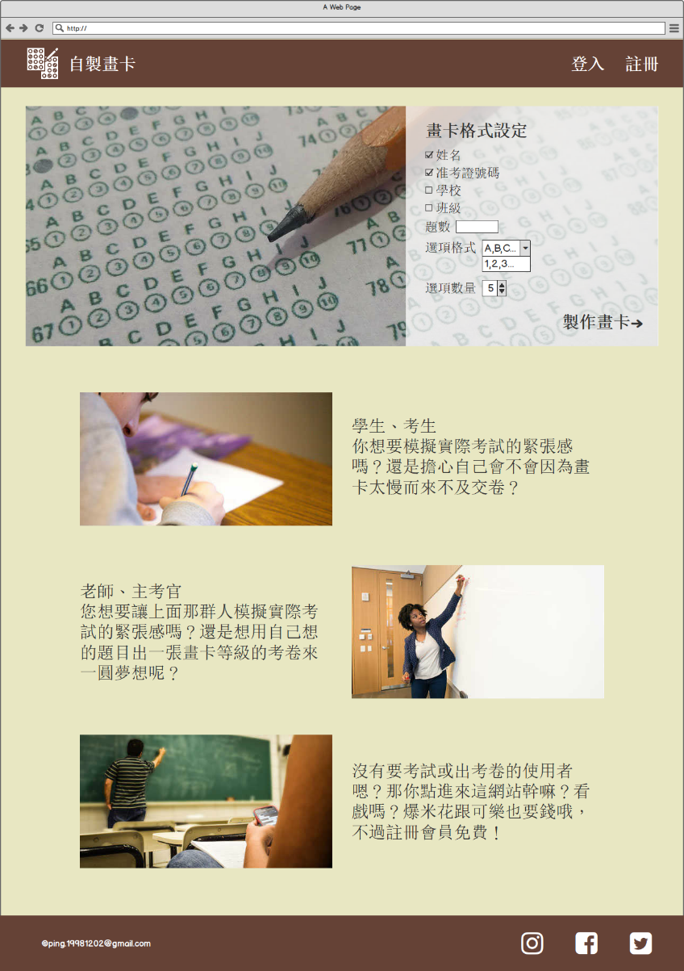
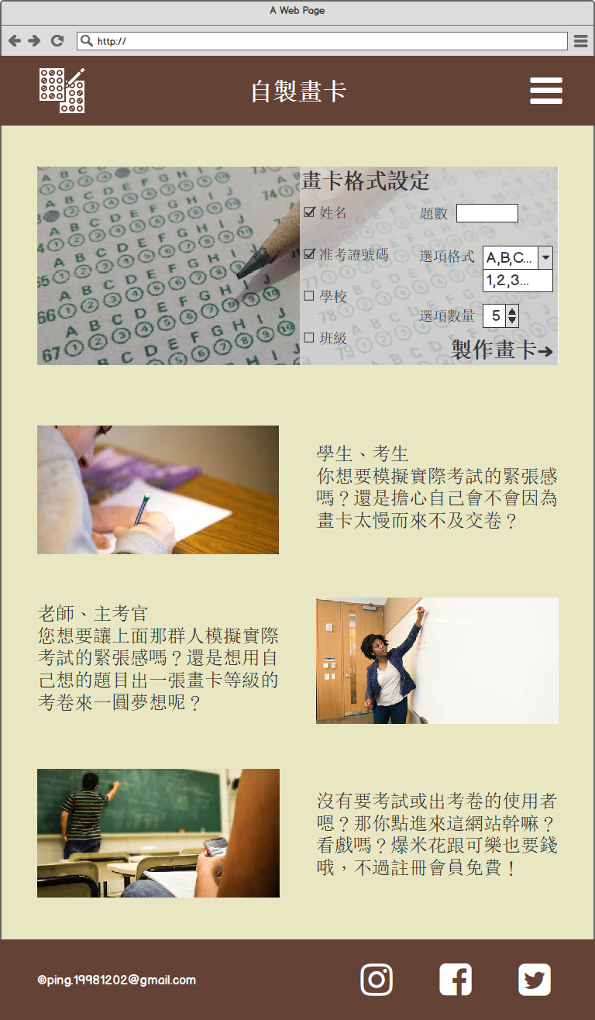
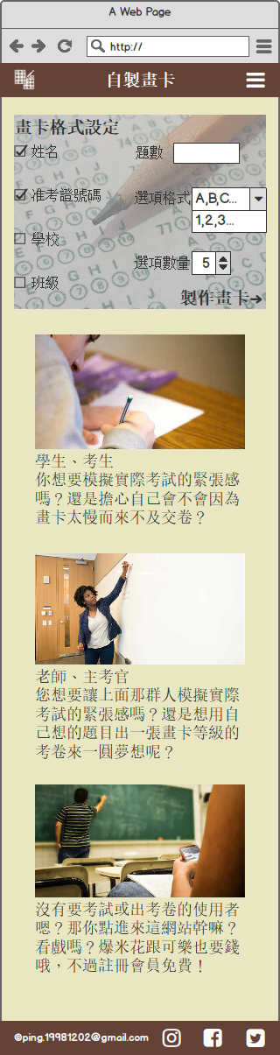
L_1280px
M_768px
S_320px

Slide 3
標籤列變化－內縮漢堡
L_1280px
M_768px

Slide 4
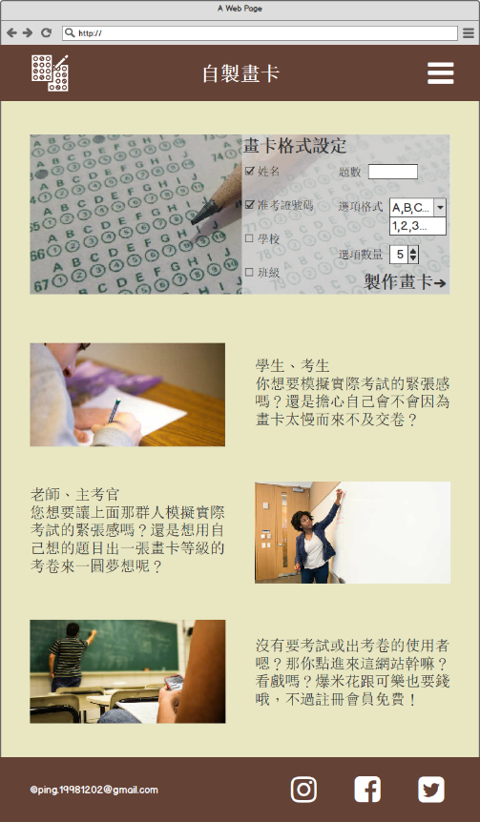
排版調整
S_320px
M_768px

